Slide 1

ПРОФИЛАКТИКА ОРВИ И ГРИППА
Муниципальное бюджетное учреждение «Детская городская больница №10»

Slide 2
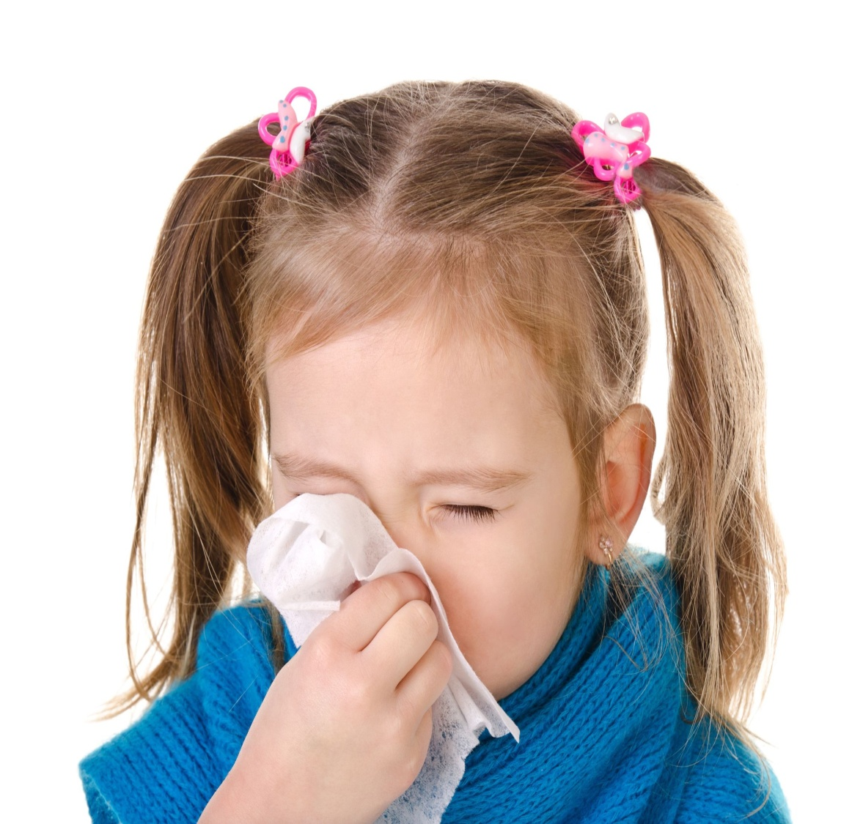
Что же такое простудные заболевания? Под термином «простуда» - как их часто называют в быту, в медицине имеется понятие ОРВИ И ОРЗ.
Термин "острое респираторное заболевание" (ОРЗ) или "острая респираторная вирусная инфекция" (ОРВИ) охватывает большое количество заболеваний, которые проявляются похожими симптомами: повышенная температура тела, воспаленное горло, кашель и головная боль. И еще одно сходство, что все эти заболевания вызываются вирусами.

Slide 3
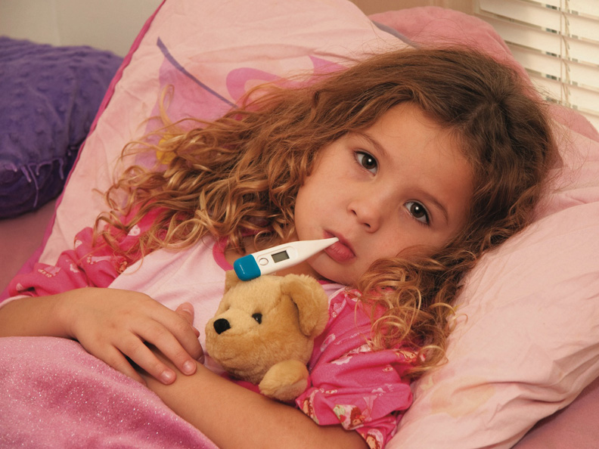
Грипп вызывается непосредственно вирусом гриппа. Грипп – это чрезвычайно заразное инфекцион-ное заболевание, опасное своими осложнениями: поражением сердечно-сосудистой системы, централь-
ной нервной системы и органов дыхания.

Slide 4
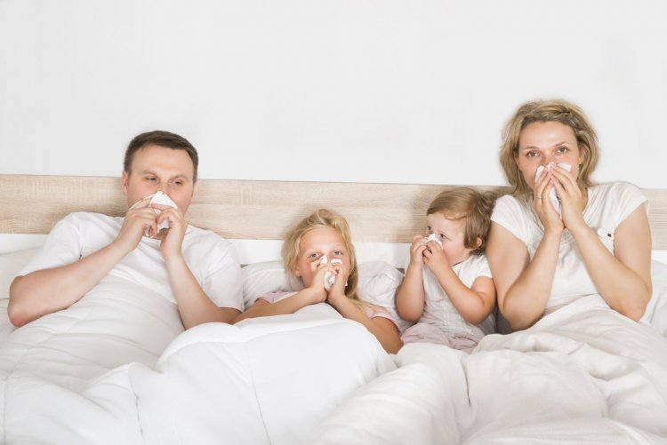
Источником заболевания при всех вирусных инфекциях является больной человек.
Мы заражаемся, вдыхая воздух с мельчайшими капельками слюны и мокроты, выделяемыми больными при кашле и чихании – воздушно-капельный путь передачи.
А также при контакте с больными при рукопожатии, обмениваясь предметами личной гигиены (носовой платок, полотенце) и другими предметами быта (посуда, телефон, карандаши, игрушки и т.д) – контактно-бытовой путь передачи.

Slide 5
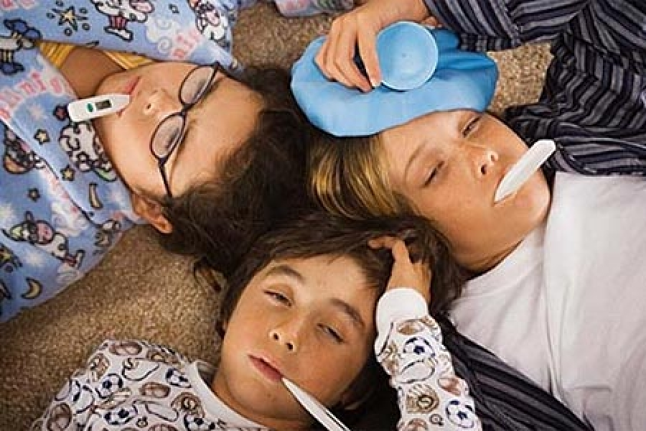
Для гриппа характерно резкое начало: температура тела поднимается до 39?С и выше, возникает слабость, человека бьет озноб, мучают головные боли и боль в мышцах.
Для гриппа, в отличие от других вирусных инфекций, такие симптомы как кашель и насморк проявляются не сразу, а через несколько дней после начала заболевания.

Slide 6
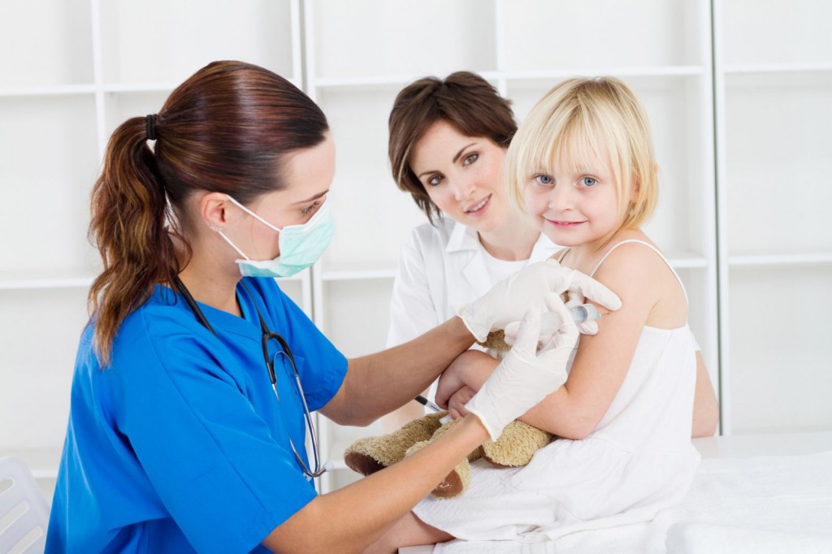
Сегодня уже доказано, что основным методом специфической профилактики гриппа является вакцинация или как мы ее называем - прививка, что стимулирует организм к выработке защитных антител, которые предотвращают размножение вирусов. Благодаря этому, заболевание предупреждается еще до его начала.

Slide 7
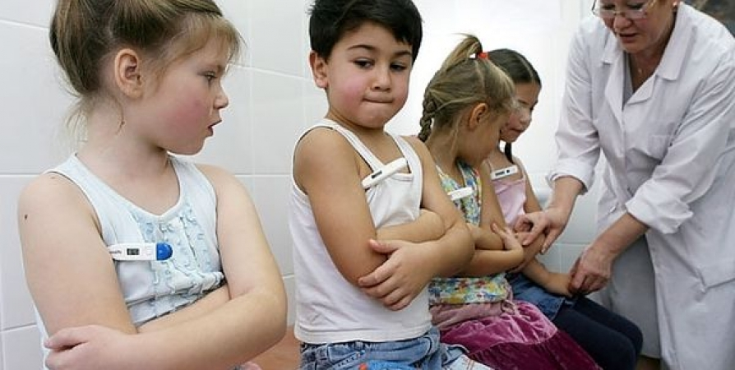
Вакцинацию лучше проводить осенью (сентябрь-ноябрь), поскольку заболевания гриппом начинают регистрироваться, как правило, между ноябрем и мартом.
После постановки прививки иммунитет вырабатывается в течение двух недель, поэтому вакцинация начинается
заранее.
Во время проведения прививки вы должны быть здоровы. После проведения профилактической прививки в течение нескольких дней следует предохраняться как от переохлаждения, так и от перегревания и ограничить посещение публичных мест.

Slide 8
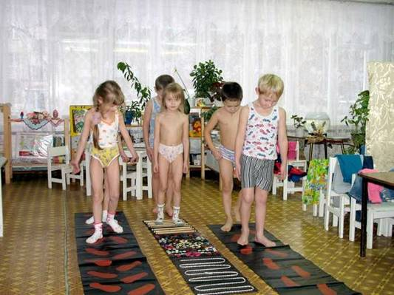
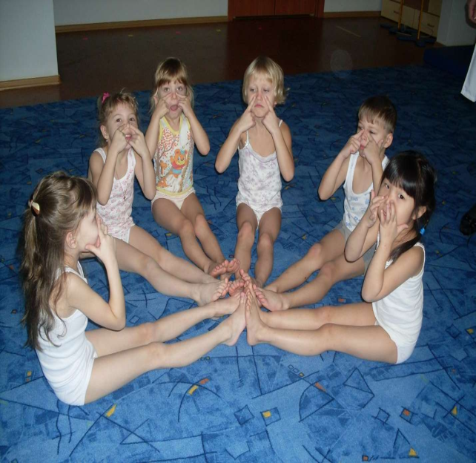
Для снижения заболеваний очень большое значение имеет выполнение санитарно-гигиенических норм:
комфортный температурный режим помещений;
регулярное проветривание;
ежедневная влажная уборка помещений с помощью моющих средств.
переохлаждение снижает иммунитет, поэтому необходимо одеваться по погоде.

Slide 9
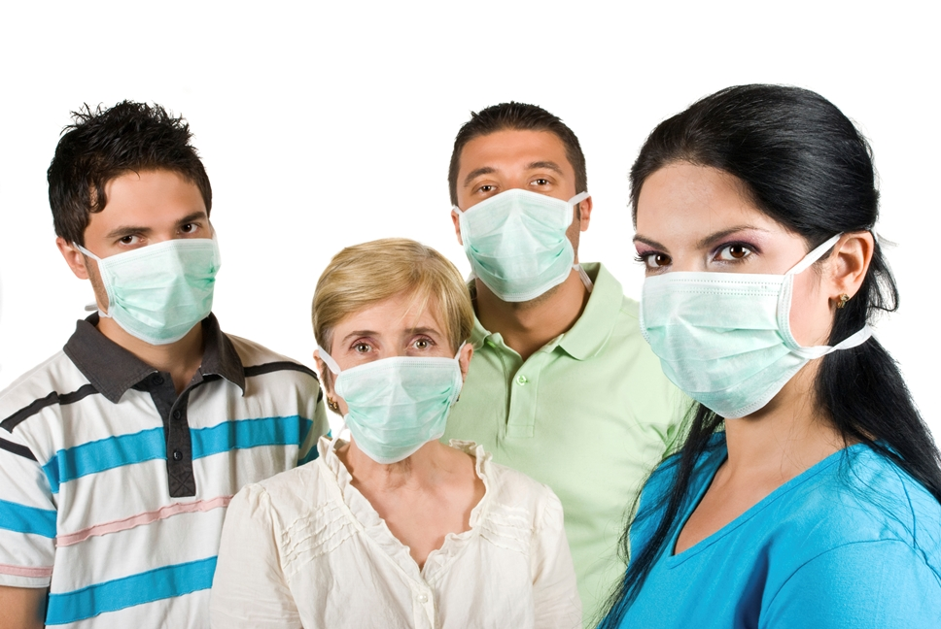
Немаловажное значение имеют меры личной профилактики:
прикрывайте рот и нос при чихании и кашле носовым платком (салфеткой), желательно использовать одноразовые, которые после использования необходимо выбросить в мусорную корзину.
избегайте прикосновений к своему рту, носу, глазам.
соблюдайте «дистанцию» при общении, расстояние между людьми при разговоре должно быть не менее 1 метра (расстояние вытянутой руки).

Slide 10
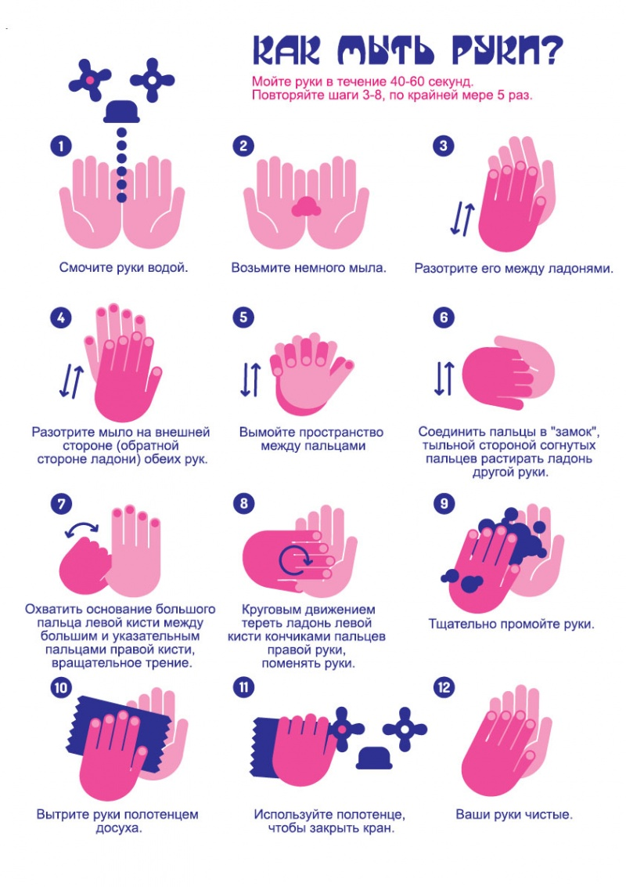
Соблюдение правил личной гигиены, а именно мытье рук очень важно при профилактике. Тщательно и часто мойте руки с мылом или протирайте их дезинфицирующими средствами. Казалось бы, что столь повседневное занятие, как мытье рук предельно просто, однако существуют некоторые правила.

Slide 11
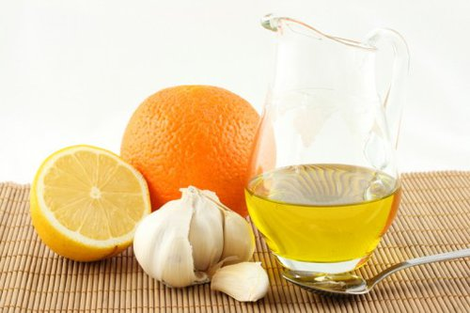
В период эпидемий гриппа и простудных заболеваний необходимо:
избегать тесных контактов с больными людьми;
ограничить посещение культурно-массовых мероприятий, сократить время пребывания в местах скопления людей.

Slide 12
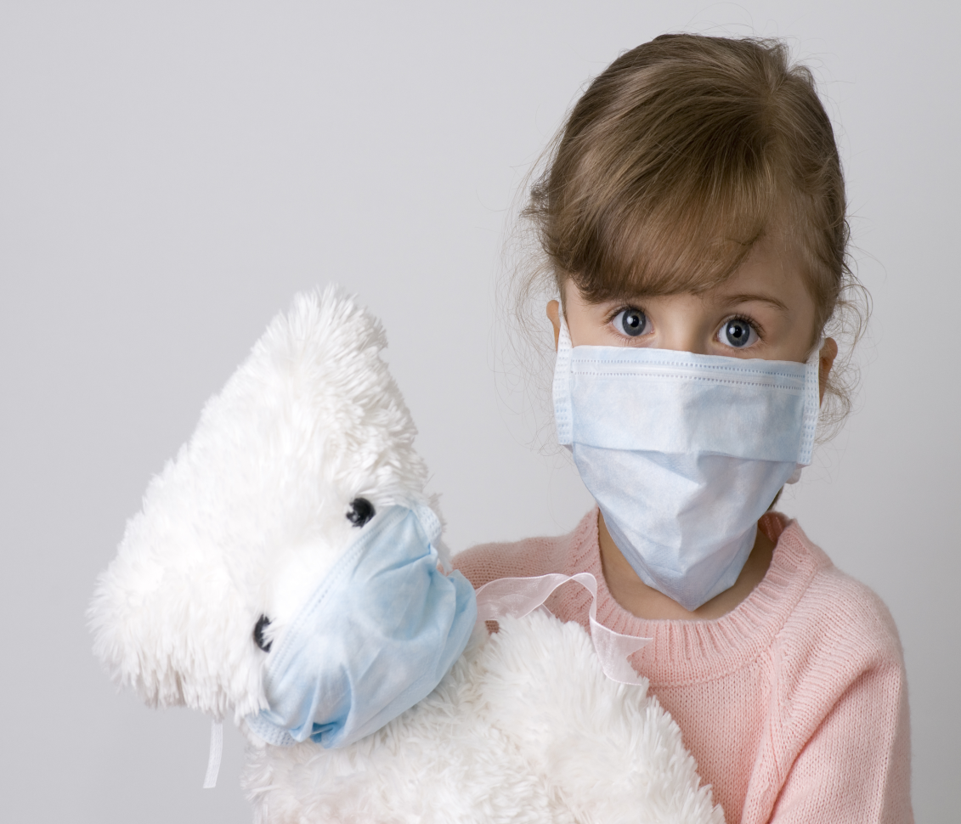
Правильное использование медицинской маски поможет уберечь себя от заражения вирусными инфекциями.
Правила использования маски.
Всемирная организация здравоохранения дает следующие рекомендации относительно применения масок:
маска должна тщательно закрепляться, плотно закрывать рот и нос, не оставляя зазоров;
старайтесь не касаться закрепленной маски. Сняв маску, тщательно вымойте руки с мылом или спиртовым средством;
влажную или отсыревшую маску следует сменить на новую, сухую;
не используйте вторично одноразовую маску;
использованную одноразовую маску следует немедленно выбрасывать в отходы.

Slide 13
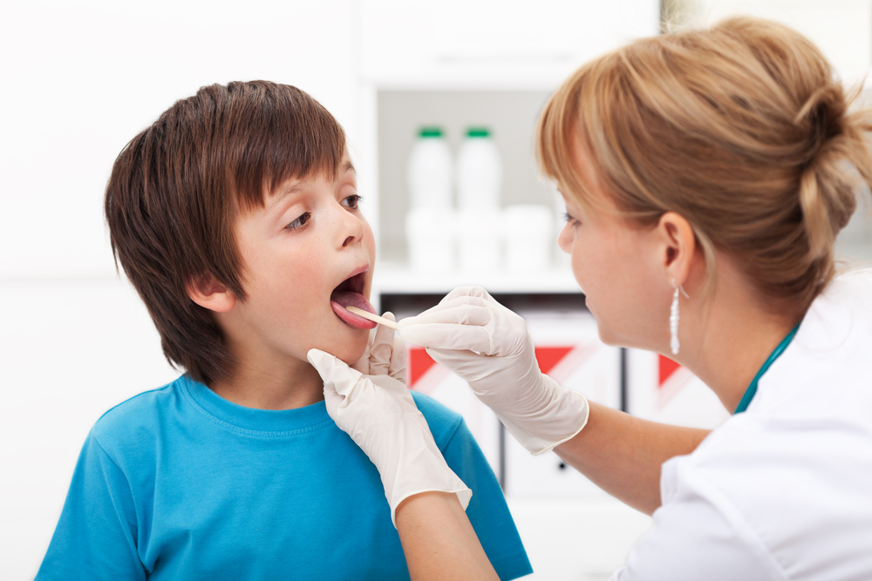
Я заболел. Что делать?
Если у Вас появились симптомы, похожие на симптомы гриппа, оставайтесь дома, не ходите на работу, в школу, не посещайте общественные места.
НЕМЕДЛЕННО ОБРАТИТЕСЬ К ВРАЧУ!!!

Slide 14

БУДЬТЕ ЗДОРОВЫ!

